Slide 1
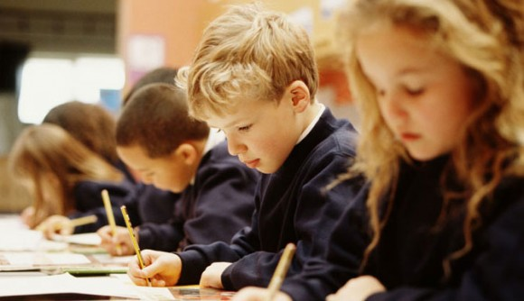
Анализ результатов выполнения комплексной работы учащимися 5-6 классов
Зачем проводится?
Что проверяет?
Как оценивается?
Наши достижения
Выводы и рекомендации

Slide 2
Оценка качества образования в школах разных стран
Умение читать и понимать различные тексты
Использование полученных знаний в различных жизненных ситуациях
В рамках внедрения ФГОС в наших школах проводится оценка общеучебных умений, метапредметных результатов – комплексная работа
Цель работы
оценить способности учащихся работать с информацией, представленной в различном виде
решать учебные и практические задачи на основе полученных знаний и УУД

Slide 3

Что представляет собой комплексная работа?
Это текст, включающий в себя рисунки, диаграммы,карты, планы и т.д. (тексты могут быть из разных предметных областей)
и задания к тексту
с выбором ответа
со свободным кратким ответом
со свободным развернутым ответом
на установление последовательности или соответствия

Slide 4
Что проверяет комплексная работа?
Формирование УУД
Регулятивных (принятие, понимание, сохранение учебной задачи, план реализации, контроль и оценка деятельности)
Познавательных (все действия с информацией)
Коммуникативных (адекватная передача информации, выражение своих мыслей в соответствии с поставленными задачами)

Slide 5
Регулятивные УУД
Пример 1.
Задание: «Перечисли признаки зрелости грейпфрута»
Ответ ученика: гроздья плодов, плод весит 1 кг
Пример 2.
Задание: Обведи в этом списке номера тех заданий, которые выполнены тобой успешно
1. Рисунок дерева.
2. Признаки зрелого фрукта.
3. Рассказ о появлении фрукта в Европе.
4. Таблица с информацией о сортах фрукта.
5. Две задачи о фрукте.
6. Реклама фрукта.
7. Минеральный состав 1 кг фрукта.
8. Доказательство утверждения.
9. Объяснение пользы фрукта.
10. Сравнение фруктов.
11. Дополнение в рецепт десерта.
12. Инструкция по приготовлению варенья.

Slide 6
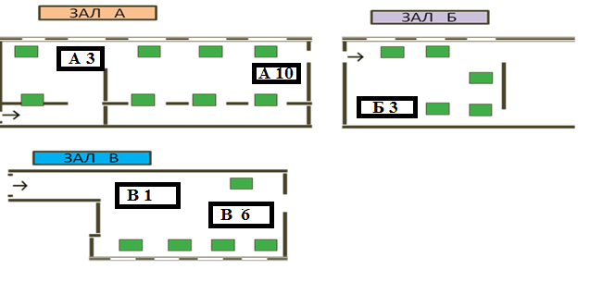
Познавательные УУД
Пример 1: Зачем на схеме выставки используются буквы и цифры?
Пример 2: Определи, есть ли в путеводителе ответы на эти вопросы.
- Сколько стоят билеты на выставку?
- Кто придумал первый велосипед?
- Сколько всего велосипедов можно посмотреть выставке?

Slide 7
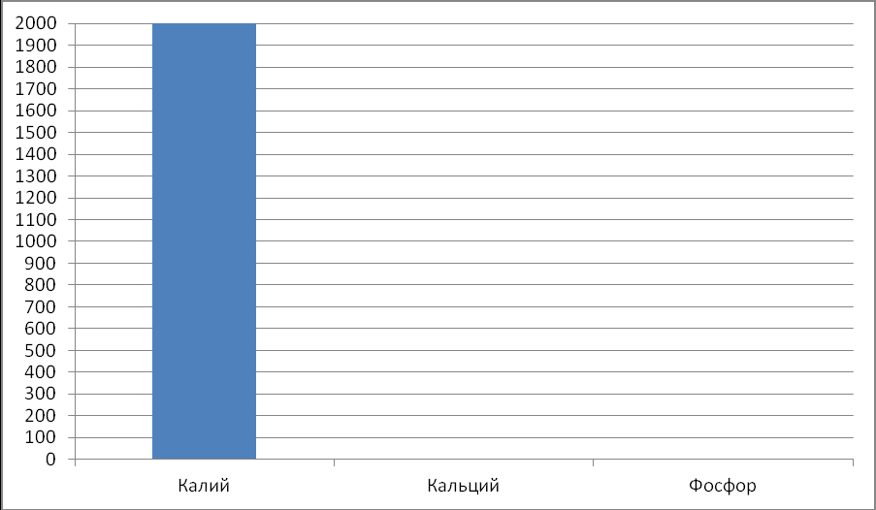
Познавательные УУД
Пример 3: Сделай схематичный рисунок дерева, укажи цвет кроны, высоту дерева, размер листьев
Пример 4: Покажи на диаграмме минеральный состав грейпфрута на 1000г мякоти
Пример 5: Опираясь на прочитанное, сравни грейпфрут и памело, заполни таблицу

Slide 8
Коммуникативные УУД
Как ты понимаешь слова «мысленный эксперимент»?
Почему записные книжки Леонардо да Винчи стали особенно интересны в 19-20 веках?
Почему Софья говорит о рекламе в своём письме о граффити?
С каким из двух писем ты согласен?
Объясни, кто из авторов написал письмо лучше?

Slide 9
Как оценивается комплексная работа?
Работа состояла из 2 частей, на выполнение отводилось 90 минут.
Выполнение оценивалось разным количеством баллов от 0 до 3 в зависимости от структуры задания, сложности, формата ответа. Проверка осуществляется на основе разработанных критериев.
Минимальный уровень освоения учебного материала 50%, базовый – 65%.

Slide 10
Уровни достижений учащихся

